Slide 1
Fælles tværgående BrugerID på Jobcenterområdet
Anvendelse af den fælleskommunale infrastruktur – STS Organisation

Slide 2
Baggrund
STAR og KL ønsker at undersøge om anvendelsen af Planner kan effektiveres ved at anvende STS Organisation til at sikre entydig identifikation af kommunens brugere.
I dag er vedligehold af brugere på Planner karakteriseret ved manuel vedligehold, og med stor risiko for forringet datakvalitet. Dette har som konsekvens, at borgere som har brug for at booke en medarbejder i kommunernes jobcentre ikke får oprettet en aftale. Dette kan have økonomiske konsekvenser for borgeren ligesom det medfører et unødvendigt højt antal klagesager. For at kunne yde en bedre service overfor borgere, og for at sikre at de kommunale myndigheder efterlever deres ansvar på området, foreslås det at anvende en unik tværgående brugerID.

Slide 3
Sammenhæng til den fælleskommunale infrastruktur
Kombit har som del af monopolbruddet stillet krav til kommunerne om at sikre at der anvendes en tværgående unik brugerID til kommunens ansatte. Disse bruges bl.a. af SAPA-projektet, og skal påføres alle sager som importeres i Sags- og dokumentindekset. Der stilles derfor ikke nye krav til kommunerne.
Ved at brede denne politik ud på andre områder øges kommunernes mulighed for genbrug af data, og det gør lettere at lave robust brugerstyring for kommunerne. Dette skal især ses i lyset af at ikræfttrædelsen af EU persondataforordningen er nært forestående.

Slide 4
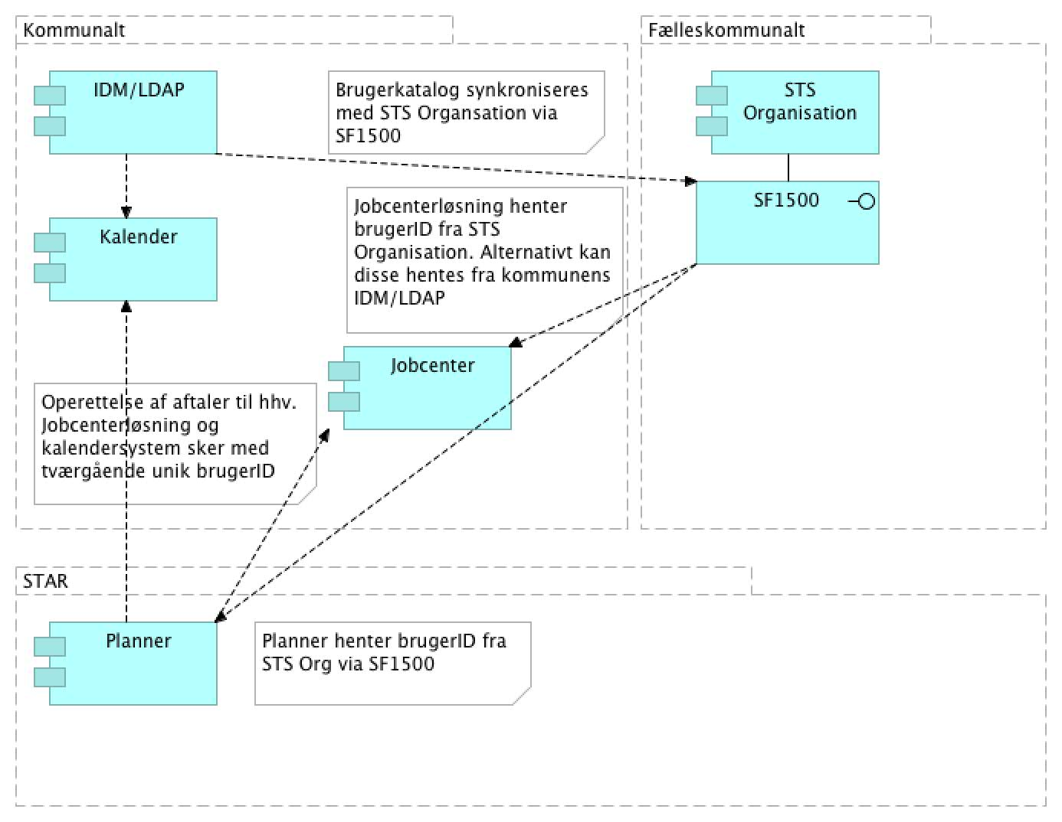
Løsningsskitse

